Slide 1

JoinSports
Gruppenmitglieder: Timo Rautenberg, Alexander Bierenstiel, Dominik Schmitt
Datum: 14. Dezember 2016

Slide 2
Agenda
Vision
Technology
Testing
Development Tools
Softwarearchitektur
Live Demo

Slide 3

Vision
App-Anwendung zur einfachen Vernetzung von Fußballfans
Organisation von Matches auf öffentlichen Sportplätzen
Team-Modus mit Ligasystem
Vorteile: - keine Bindung an feste Spielpläne - Spaß am Sport - neue Leute kennenlernen

Slide 4
Technology
Selbst erstelle Grafik mit

Slide 5
Testing
V

Slide 6
Development Tools
GitHub als Versionsverwaltung

Slide 7
Development Tools
Scrumming via Jira

Slide 8
Development Tools
Langzeitplanung via MS Project

Slide 9
Softwarearchitektur
V

Slide 10
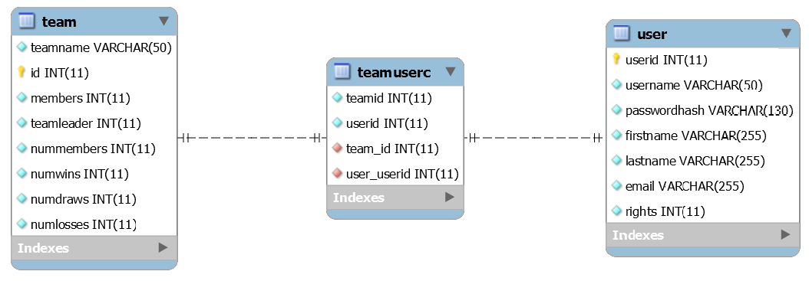
Softwarearchitektur
Entity-Relationship-Modell (ERM)

Slide 11
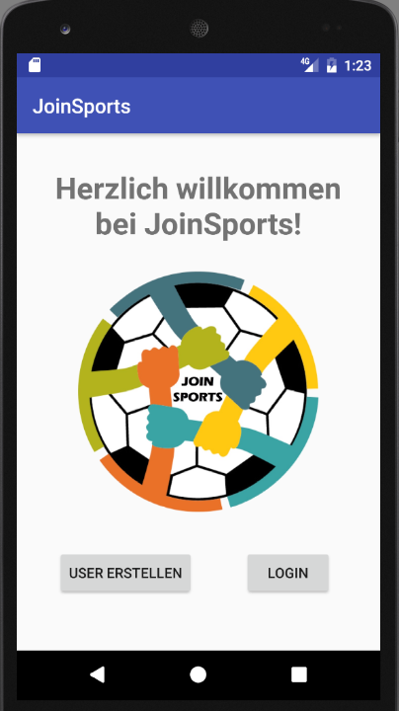
Live Demo

Slide 12
A
V

Slide 13
A
V

Slide 14
A
V

Slide 15
A
V

Slide 16
A
V

